Slide 1
算法设计与分析
---- 课程编号：BK10504150-01
开课专业班级：软件211-3
开课教师：赵浩然

Slide 2
04
第四章 基本的算法策略

Slide 3
贪心算法
4.1 迭代算法
4.2 蛮力法
4.3 分治算法
4.4 贪婪算法（贪心）
4.5 动态规划
4.6 算法策略间的比较

Slide 4







问题背景
调制饮品比赛
参赛者拥有容量为𝟖𝟎𝟎ml的杯子，可任选不超过体积上限的饮料进行混合
调制饮品价格为各所使用饮料的价格之和，所得饮品价格之和最高者获胜
饮料 | 价格(元) | 体积(ml)
苏打水 | 60 | 600
汽水 | 10 | 250
橙汁 | 36 | 200
苹果汁 | 16 | 100
西瓜汁 | 45 | 300
𝟖𝟎𝟎ml
问题：如何使调制的饮品价格最高？

Slide 5
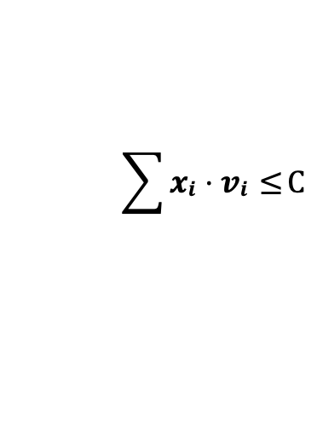
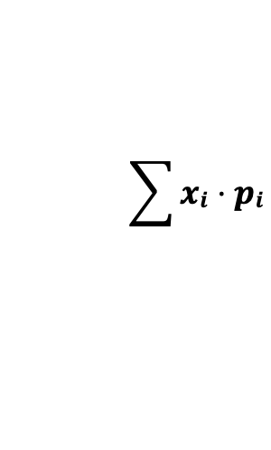
问题定义
部分背包问题
Fractional Knapsack Problem
输入
𝒏个物品组成的集合𝑶，每个物品有两个属性𝒗_{𝒊}和𝒑_{𝒊} ，分别表示体积和价格
背包容量为𝑪
选取物品的比例
𝒙_{𝒊}只能取𝟎或𝟏时变为𝟎-𝟏背包问题
输出
求解一个解决方案𝑺 =
𝒙_{𝒊} 𝟏 ≤ 𝒊 ≤ 𝒏, 𝟎 ≤ 𝒙_{𝒊} ≤ 𝟏
𝐦𝐚𝐱
𝒙_{𝒊}∈𝑺
，使得：
优化目标
$$\sum{\text{x}\text{i} \text{⋅ }\text{p}\text{i}}$$
𝒔. 𝒕.
𝒙_{𝒊}∈𝑺
约束条件
$$\sum{\text{x}\text{i} \text{⋅} \text{v}\text{i} \text{≤}}C$$

Slide 6
贪心策略
核心思想：总是选择当前状态下最优的策略。并不以整体最优进行考虑，而只考虑当前这一步，可获得局部最优解。
最高性价比优先
性价比 = 价格/体积
优先选择高性价比饮料全部装入，尽可能装满杯子
饮料 | 价格 (元) | 体积 (ml) | 性价比 (元/ml)
苏打水 | 60 | 600 | 0.10
汽水 | 10 | 250 | 0.04
橙汁 | 36 | 200 | 0.18
苹果汁 | 16 | 100 | 0.16
西瓜汁 | 45 | 300 | 0.15
Notes:
贪心策略，不用教，大家都会，是人的本性，贪婪！！！
例如，超市找零钱！

Slide 7

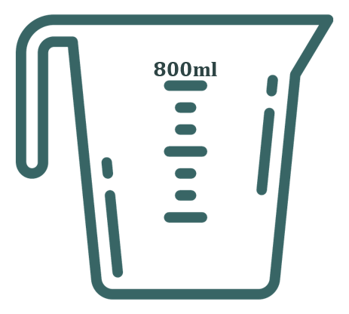
算法实例
最高性价比优先
解决方案
饮料 | 价格 (元) | 体积 (ml) | 总价格 (元)
橙汁 | 36 | 200
饮料 | 价格 (元) | 体积 (ml) | 性价比 (元/ml)
橙汁 | 36 | 200 | 0.18
苹果汁 | 16 | 100 | 0.16
西瓜汁 | 45 | 300 | 0.15
苏打水 | 60 | 600 | 0.10
汽水 | 10 | 250 | 0.04

Slide 8

算法实例
最高性价比优先
解决方案
饮料 | 价格 (元) | 体积 (ml) | 总价格 (元)
橙汁 | 36 | 200
苹果汁 | 16 | 100
饮料 | 价格 (元) | 体积 (ml) | 性价比 (元/ml)
橙汁 | 36 | 200 | 0.18
苹果汁 | 16 | 100 | 0.16
西瓜汁 | 45 | 300 | 0.15
苏打水 | 60 | 600 | 0.10
汽水 | 10 | 250 | 0.04

Slide 9


算法实例
最高性价比优先
解决方案
饮料 | 价格 (元) | 体积 (ml) | 总价格 (元)
橙汁 | 36 | 200
苹果汁 | 16 | 100
西瓜汁 | 45 | 300
饮料 | 价格 (元) | 体积 (ml) | 性价比 (元/ml)
橙汁 | 36 | 200 | 0.18
苹果汁 | 16 | 100 | 0.16
西瓜汁 | 45 | 300 | 0.15
苏打水 | 60 | 600 | 0.10
汽水 | 10 | 250 | 0.04

Slide 10

算法实例
最高性价比优先
解决方案
饮料 | 价格 (元) | 体积 (ml) | 总价格 (元)
橙汁 | 36 | 200
苹果汁 | 16 | 100
西瓜汁 | 45 | 300
苏打水 | 20 | 200
饮料 | 价格 (元) | 体积 (ml) | 性价比 (元/ml)
橙汁 | 36 | 200 | 0.18
苹果汁 | 16 | 100 | 0.16
西瓜汁 | 45 | 300 | 0.15
苏打水 | 60 | 600 | 0.10
汽水 | 10 | 250 | 0.04
部分背包

Slide 11
算法实例
最高性价比优先
解决方案
饮料 | 价格 (元) | 体积 (ml) | 总价格 (元)
橙汁 | 36 | 200 | 117
苹果汁 | 16 | 100
西瓜汁 | 45 | 300
苏打水 | 20 | 200
饮料 | 价格 (元) | 体积 (ml) | 性价比 (元/ml)
橙汁 | 36 | 200 | 0.18
苹果汁 | 16 | 100 | 0.16
西瓜汁 | 45 | 300 | 0.15
苏打水 | 60 | 600 | 0.10
汽水 | 10 | 250 | 0.04
Notes:
想出来一种贪心策略不难，关键是要证明它的正确性。通常采用替换法。

Slide 12
正确性证明
贪心策略：最高性价比优先
证明：贪心解不劣于最优解
替换为
最优解𝑺∗
贪心解𝑺′
均装满
_{𝒙}′
≤ 𝟏
′
|𝑺 |
最优解方案也按性价比降序排序
性价比递减
𝒙′ = 𝟏
𝒊
Notes:
假设另外存在一种最优解，star，两种方案都给它按照性价比排个序，

Slide 13
正确性证明
贪心策略：最高性价比优先
证明：贪心解不劣于最优解
替换为
最优解𝑺∗
贪心解𝑺′
按性价比递减顺序进行替换
相同的不变
𝒑∗, 𝒗∗ = 𝒑′, 𝒗′
𝒊 𝒊 𝒊 𝒊

Slide 14
正确性证明
贪心策略：最高性价比优先
证明：贪心解不劣于最优解
替换为
最优解𝑺∗
贪心解𝑺′
按性价比递减顺序进行替换
相同的不变
𝒑∗, 𝒗∗ = 𝒑′, 𝒗′
𝒊 𝒊 𝒊 𝒊

Slide 15
正确性证明
贪心策略：最高性价比优先
证明：贪心解不劣于最优解
替换为
最优解𝑺∗
贪心解𝑺′
按性价比递减顺序进行替换
不同的调整
𝒙∗ ≤ 𝟏 = 𝒙′，则𝒗∗ ≤ 𝒗′
𝒊 𝒊 𝒊 𝒊
Notes:
贪心的解只有最后一个可能装不满，装一部分，其它的都是装满当前全部。

Slide 16
正确性证明
贪心策略：最高性价比优先
证明：贪心解不劣于最优解
替换为
最优解𝑺∗
贪心解𝑺′
将下一种饮料变为当前
按性价比递减顺序进行替换
饮料使𝒙∗补齐为𝒙′
𝒊 𝒊
𝒙∗ ≤ 𝟏 = 𝒙′，则𝒗∗ ≤ 𝒗′
𝒊 𝒊 𝒊 𝒊

Slide 17
正确性证明
贪心策略：最高性价比优先
证明：贪心解不劣于最优解
替换为
最优解𝑺∗
贪心解𝑺′
按性价比递减顺序进行替换
性价比递减：𝒑′/𝒗′ ≥ 𝒑∗
/𝒗∗
𝒊 𝒊 𝒊+𝟏
𝒊+𝟏
则替换后总价值不会减少

Slide 18
正确性证明
贪心策略：最高性价比优先
证明：贪心解不劣于最优解
替换为
最优解𝑺∗
贪心解𝑺′
按性价比递减顺序进行替换
替换后单位体积价值均不减少故贪心解不劣于最优解

Slide 19
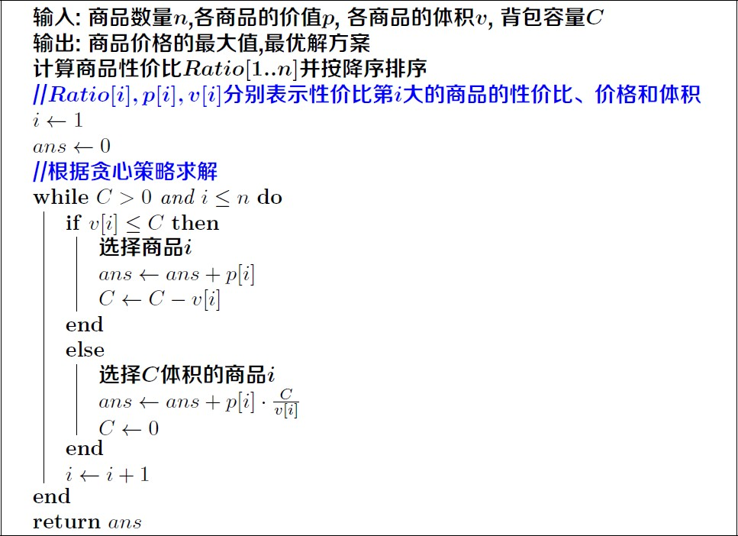
伪代码
FractionalKnapsack(𝒏, 𝒑, 𝒗, 𝑪)
按性价比排序，并初始化

Slide 20
伪代码
FractionalKnapsack(𝒏, 𝒑, 𝒗, 𝑪)
当背包未装满且商品未装完时

Slide 21
伪代码
FractionalKnapsack(𝒏, 𝒑, 𝒗, 𝑪)
商品体积不大于容量则全部装入

Slide 22
伪代码
FractionalKnapsack(𝒏, 𝒑, 𝒗, 𝑪)
否则装入部分商品填满背包

Slide 23
复杂度分析
𝑶 𝒏 𝐥𝐨𝐠 𝒏

Slide 24
复杂度分析
𝑶 𝒏 𝐥𝐨𝐠 𝒏
𝑶 𝒏

Slide 25
复杂度分析
𝑶 𝒏 𝐥𝐨𝐠 𝒏
𝑶 𝒏
时间复杂度：𝑶(𝒏 𝐥𝐨𝐠 𝒏)
Notes:
对大的n，由于log(n) >1，所以O(nlog(n))是O(n)的超集。

Slide 26
贪心算法
贪心算法的思想是逐步获得最优解，是解决最优化问题的一种简单、适用范围有限的策略。
贪心算法没有固定的算法框架，算法设计的关键是贪心策略的选择。
一定要注意，选择的贪心策略要具有无后向性。某状态以后的过程不会影响以前的状态,只与当前状态有关,称这种特性为无后效性。

Slide 27




对比0-1背包问题
0-1背包问题
贪心算法结果：
剩余
商品 | 价格 | 体积 | 性价比
啤酒 | 24 | 10 | 2.40
牛奶 | 9 | 4 | 2.25
饼干 | 9 | 4 | 2.25
面包 | 10 | 5 | 2.00
啤酒
容量
𝒗 = 𝟏𝟎
𝒗 = 𝟑
总价值𝟐𝟒
动态规划算法结果：
饼干
𝒗 = 𝟒
面包
𝒗 = 𝟒
牛奶
𝒗 = 𝟓
背包体积为𝟏𝟑
总价值𝟐𝟖
0-1背包问题不能使用贪心算法

Slide 28









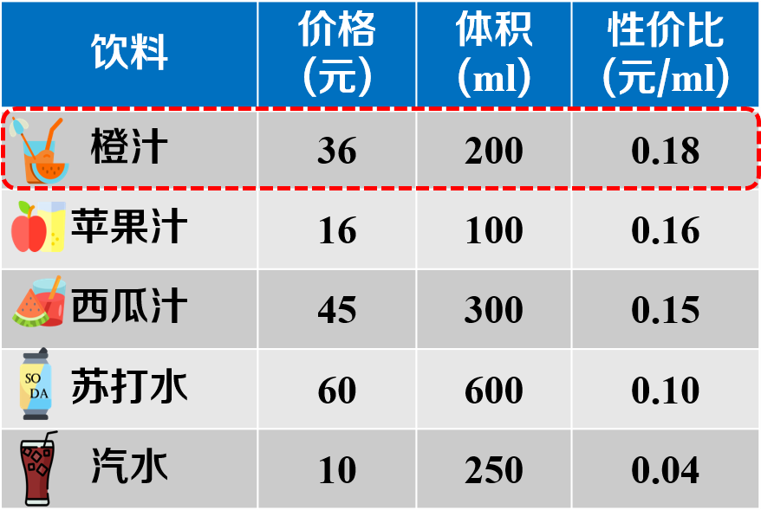
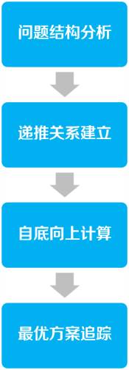
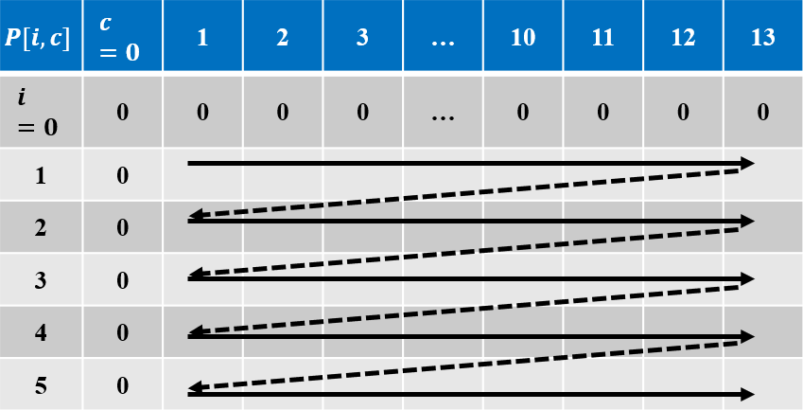
对比0-1背包问题
物品不可分割
物品可分割
啤酒 饼干
解决方法：
面包 牛奶
苏打水 汽水 橙汁 苹果汁 西瓜汁
动态规划
贪心策略

Slide 29
不同算法策略的特点
递推法
递归法
蛮力枚举法
分而治之法
动态规划法
贪心算法

Slide 30
递推法
“递推法”和贪心算法一样，是由当前问题的逐步解决从而得到整个问题的解，只是依赖的是信息间本身的递推关系，每一步不需要策略参与到算法中，它们更多地用于计算。

Slide 31
递归法
递归法是利用大问题与其子问题间的递归关系来解决问题的。
能采用递归描述的算法通常有这样的特征：
分解成规模较小的问题
小问题的解方便地构造出大问题的解
小问题也能采用同样的分解和综合方法分解成规模更小的问题
当规模N=1时，能直接得解。

Slide 32
分而治之
用于求解较复杂的问题，这类问题是可以被分解成独立的子问题来解决的，将两个或两个以上的独立子问题的解“合成”，就得到较大的子问题的解，最后合成为总问题的解。

Slide 33
动态规划法
动态规划法与贪心法类似，是通过多阶段决策过程来解决问题的。
另一方面，动态规划法与分治法类似，当问题不能分解为独立的子问题,但又符合最优化原理(最优子结构性质)时,用动态规划，通过多阶段决策过程从逐步找出子问题的最优解，从而决策出问题的结果。

Slide 34
不同算法策略的特点
对问题进行分解的算法策略
“分治法”与“动态规划法”
“分治法”与“动态规划法”都是递归思想的应用之一，是找出大问题与小的子问题之间的关系,直到小的子问题很容易解决，再由小的子问题的解导出大问题的解。

Slide 35
不同算法策略的特点
分治法所能解决的问题一般具有以下几个特征：
1) 问题的规模缩小到一定的程度就可以容易地解决；
2) 问题可以分解为若干个规模较小的相同问题。
3) 子问题的解可以合并为该问题的解;
4) 各个子问题是相互独立的。
动态规划的实质是分治思想和解决冗余。

